Slide 1
Mã bài: DRAW5002
Mức độ: Trung bình

Slide 2
Ngũ giác lồng ngôi sao

Slide 3


ĐỀ BÀI
Ngũ giác lồng ngôi sao
Đề bài: Vẽ hình ngũ giác lồng ngôi sao (có tô màu) theo mẫu dưới đây.
Kết quả: Hiển thị lên màn hình.
Nguồn: ICANTECH
Notes:
Bo tròn bằng cách sử dụng công cụ Crop to Shape hoặc tạo Shape rồi chuột phải chọn Fill > Picture

Slide 4
HƯỚNG DẪN
Ta thực hiện 2 bước:
1
Định nghĩa các hàm
2
Vẽ hình

Slide 5
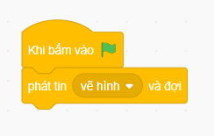
HƯỚNG DẪN LẬP TRÌNH CHƯƠNG TRÌNH CHÍNH
Định nghĩa các hàm vẽ hình cho bước 1. Tạo tin "vẽ hình" cho bước 2.
Em hãy ghép các khối lệnh và thực hiện lần lượt các bước trên để hoàn thành chương trình.
Tiếp theo, chúng ta sẽ học cách lập trình khi định nghĩa các hàm và nhận tin "vẽ hình".

Slide 6
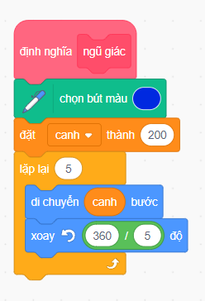
BƯỚC 1: ĐỊNH NGHĨA CÁC HÀM
Định nghĩa ngũ giác:
Chọn bút màu.
Đặt cạnh bằng 200 (độ dài cạnh của hình ngũ giác).
Lặp lại 5 lần, mỗi lần di chuyển cạnh bước rồi xoay 360/5 độ.

Slide 7
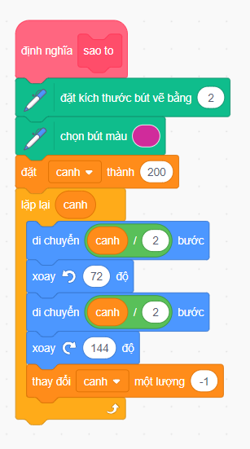
BƯỚC 1: ĐỊNH NGHĨA CÁC HÀM
Định nghĩa sao to:
Chọn bút màu và chỉnh kích thước bút vẽ.
Đặt cạnh bằng 200 (độ dài cạnh của hình ngũ giác).
Lặp lại cạnh lần, mỗi lần:
+ di chuyển (cạnh/2) bước.
+ xoay trái 72 độ.
+ di chuyển (cạnh/2) bước.
+ xoay phải 144 độ.
+ giảm bớt cạnh đi 1 đơn vị => Tô màu.

Slide 8
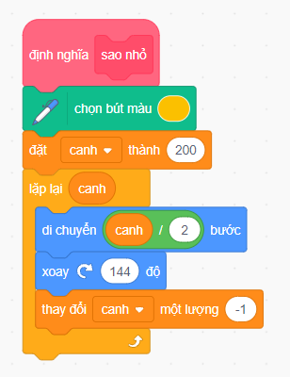
BƯỚC 1: ĐỊNH NGHĨA CÁC HÀM
Định nghĩa sao nhỏ:
Chọn bút màu.
Đặt cạnh bằng 200 (độ dài cạnh của hình ngũ giác).
Lặp lại cạnh lần, mỗi lần:
+ di chuyển (cạnh/2) bước.
+ xoay phải 144 độ.
+ giảm bớt cạnh đi 1 đơn vị => Tô màu.

Slide 9
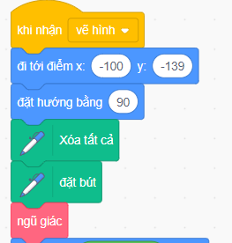
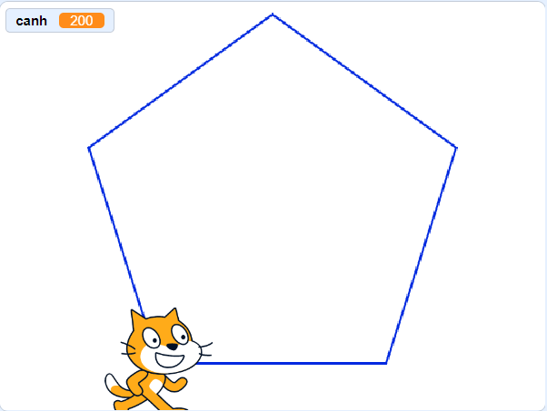
BƯỚC 2: VẼ HÌNH
Đi tới điểm đặt bút.
Đặt hướng 90 độ.
Vẽ hình ngũ giác.

Slide 10
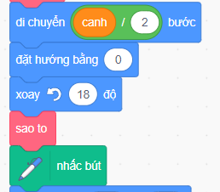

BƯỚC 2: VẼ HÌNH
Di chuyển đến vị trí bắt đầu vẽ ngôi sao lớn.
Đặt hướng bằng 0.
Xoay 1 góc 18 độ.
Vẽ sao to.
Nhấc bút.

Slide 11
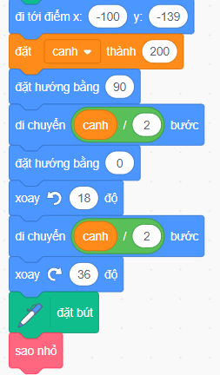


BƯỚC 2: VẼ HÌNH
Di chuyển đến vị trí bắt đầu vẽ ngôi sao nhỏ.
Đặt bút.
Vẽ sao nhỏ.

Slide 12
Thông tin liên hệ:
Email
Hotline

